Slide 1
La Biotechnologie et la Malnutrition
●Préparer par:
● Baziz Abir.
●Boudour Radja.
●Alaoui Salma.
●Kennar Ghada.
2022/2023
(Groupe:07)

Slide 2
Plan ď exposé :
Introduction
Définition de la biotechnologie.
Les types de Biotechnologie.
L̍ application de Biotechnologie.
Définition de la malnutrition.
Les types de la malnutrition.
Les causes de la malnutrition.
Les conséquences de la malnutrition.
Les applications de la Biotechnologie pour lutter contre la malnutrition.
Conclusion.

Slide 3
Introduction:
La malnutrition est un problème universel qui prend de nombreuses formes.
Elle touche la Majeure partie de la population mondiale à un moment ou un autre
du cycle de la vie, entre les premiers mois et le troisième âge.
Aucun pays n’est épargné. Quels que soient la zone géographique, la tranche d’âge,
le niveau de richesse ou le sexe, tout le monde est concerné.
C’est un problème résolument universel.
La malnutrition se manifeste de plusieurs manières, lesquelles sont distinctes
tout en s’imbriquant aux niveaux des pays, des communautés, des ménages et
des individus.
Nous posons donc la question suivante : comment pouvons –nous aborder et
réduire ce problème mondial?

Slide 4
Définition de la biotechnologie:
La biotechnologie est un mot composé de:
●Bios = vie en grec
●Technologie un mot que est entré dans la langue française en 1956 pour exprimer le sens ď étude des outils, matière première.
Après Ľ apparition du terme de biotechnologie vers plusieurs définitions ont été proposées.
La définition la plus stricte et moderne décrit la biotechnologie comme Ľ intervention de Ľ homme sur du matériel vivant au moyen ď instrument technologique afin de produire des effets permanents et transmissibles à la descendance.

Slide 5

Les Types et ľ application de la Biotechnologie:
Les différents domaines d’application sont respectivement symbolisés par une couleur :

Slide 6
• La biotechnologie verte touche à l’agriculture et l’alimentation. Celle‐ci utilise le génie génétique pour transférer certains gènes d’une espèce de plante à une autre et améliorer de façon ciblée la résistance aux insectes, aux champignons, aux virus et aux herbicides.
• La biotechnologie rouge est liée à la médecine et concerne la conception d’organismes pour produire des antibiotiques, le développement de thérapies à travers les manipulations du génome, le diagnostic à l’aide de puces à ADN ou de biocapteurs, etc.
• La biotechnologie bleue se concentre sur l’utilisation des processus et des organismes de la biologie marine à des fins techniques.
• La biotechnologie jaune rassemblent toutes les applications liées à la protection de l'environnement et aux traitements ou à l'élimination de pollution (dans les sols, les eaux...)
• La biotechnologie blanche, ou industrielle, a pour objet la production et les processus à l’échelle industrielle, ainsi que l’utilisation de la biomasse comme matière première renouvelable.

Slide 7
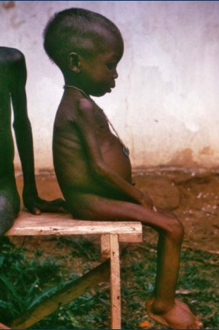
Qu'est-ce que la malnutrition?
C’est un état pathologique résultant une inadéquation par excès ou par défaut entre
les apports alimentaires et les besoins de l’organisme.
La malnutrition *est une maladie qui touche
principalement les enfants .elle est causée par
une alimentation insuffisante, de mauvaise qualité
(quantité de
Vitamines, par exemple) et par un manque dʹaccès aux
soins (médecin, vaccination; médicaments....)

Slide 8
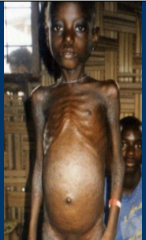
Les Types de Malnutrition:
●Malnutrition aigue ou émaciation Elle est mesurée par l’indice poids/ taille, et est due à un manque d’apport alimentaire entraînant des pertes récentes et rapides de poids avec un amaigrissement extrême. Il n’y a pas de déficit en vitamines. Un apport alimentaire en 4 semaines permet de rétablir une bonne santé. C’est la forme la plus fréquente dans les situations d’urgence et de soudure. Elle traduit un problème conjoncturel.
:
Le kwashiorkor :Il correspond à une insuffisance
d’apport protéinique dans la ration alimentaire.
Les signes les plus marquants sont : œdèmes à divers
endroits du corps, décoloration et dépigmentation de
la peau et des cheveux, visage bouffi, peau craquelée,
anorexie (n’a pas envie de manger), apathie (ne
réagit pas à ce qui se passe autour de lui)

Slide 9
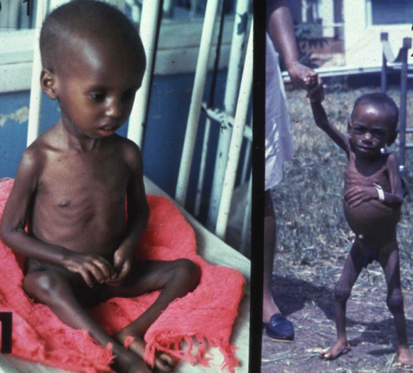
Le marasme:C’est une insuffisance calorique
globale de la ration alimentaire. Le tableau clinique
présenté par l’enfant marasmique est tout à fait différent
de celui dû au kwashiorkor fonte musculaire extrême
survenant après la fonte adipeuse (peau sur les os),
grande vivacité,(contrairement au cas du Kwashiorkor)
envie permanent de manger, absence d’œdèmes et de
signes cutanés.
Dans la plupart des cas, l’enfant s’intéresse à ce
qui se passe autour de lui, il n’a pas perdu
l’appétit mais il est nerveux et anxieux.
• La forme mixte qui associe marasme et kwaskiorkor: Il est fréquent de rencontrer ces cas qui présentent de caractéristiques intermédiaires et difficiles à classer dans l’une ou dans l’autre des catégories. Ils sont qualifiés de kwashiorkor avec marasme.

Slide 10
●malnutrition chronique ou retard de croissance:
Elle est mesurée par l’indice taille/âge et se caractérise par des enfants rabougris (trop petit pour leurs âges). Elle peut être causée par un déficit chronique in utero ou des infections multiples. Elle apparaît au-delà de 24 mois et est irréversible. Elle traduit un problème structurel.
●malnutrition globale ou insuffisance ponderale: Elle est mesurée par l’indice poids/âge et se caractérise par un enfant ayant un faible poids. Utilisée en consultation pour le suivi individuel de l’enfant, elle traduit une malnutrition globale. Elle atteint 26 % des enfants de 0 à 59 mois sur l’ensemble du territoire national.

Slide 11
Les causes de la malnutrition

Slide 12
LES CONFLITS:
Les conflits ont un impact direct sur la sécurité alimentaire en compromettant
considérablement l’accès à de la nourriture.
LES CHANGEMENTS CLIMATIQUES :
En l’espace de 30 ans, le nombre de désastres naturels
– sécheresses, cyclones, inondations, etc.
– liés aux changements climatiques ont augmenté de manière significative.
Les effets des changements climatiques sont souvent dramatiques, dévastant des régions
déjà vulnérables.
LE MANQUE D’ACCÈS À L’EAU:
Aujourd’hui encore, des millions de personnes n’ont pas l’eau courante alors que
les maladies liées à l’eau favorisent le développement de la malnutrition.
LES CHOCS ECONOMIQUES:
La plupart des crises alimentaires surviennent après un choc économique et beaucoup
de personnes sont de plus en plus vulnérables face aux fluctuations des prix.

Slide 13
Les Causes de la malnutrition (selon FAO, 2008)
a.Causes immédiates (niveau de l'individu) Les deux principales sont l'inadéquation
de la ration alimentaire et la maladie. Leur interaction tend à créer un cercle vicieux :
l'enfant malnutri résiste moins bien à la maladie, il tombe malade, et de ce fait
la malnutrition empire.
b.Causes sous-jacentes (niveau du foyer ou de la famille) Elles se classent en trois
groupes, aboutissant à l'inadéquation de la ration alimentaire et à la maladie :
l'insécurité alimentaire des ménages, l'insuffisance des services de santé et d'assainissemen
t, et la mauvaise qualité des soins apportés aux enfants et aux femmes.
c.Les causes fondamentales ou profondes (niveau de la société) C’est la volonté politique
qui détermine les plans et politiques de santé.

Slide 14
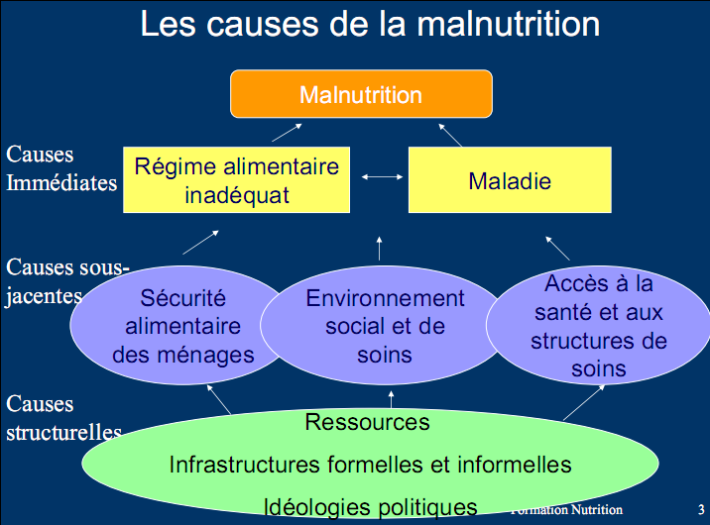

Slide 15
Les Conséquences de la malnutrition

Slide 16
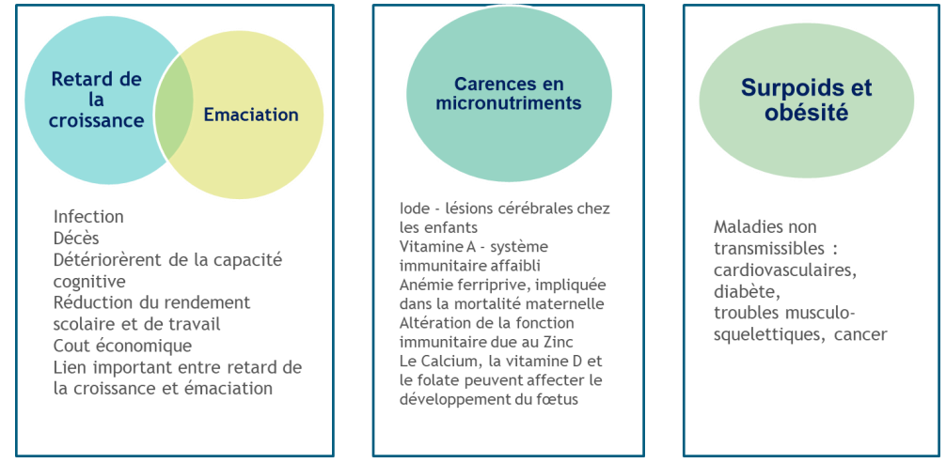

Slide 17
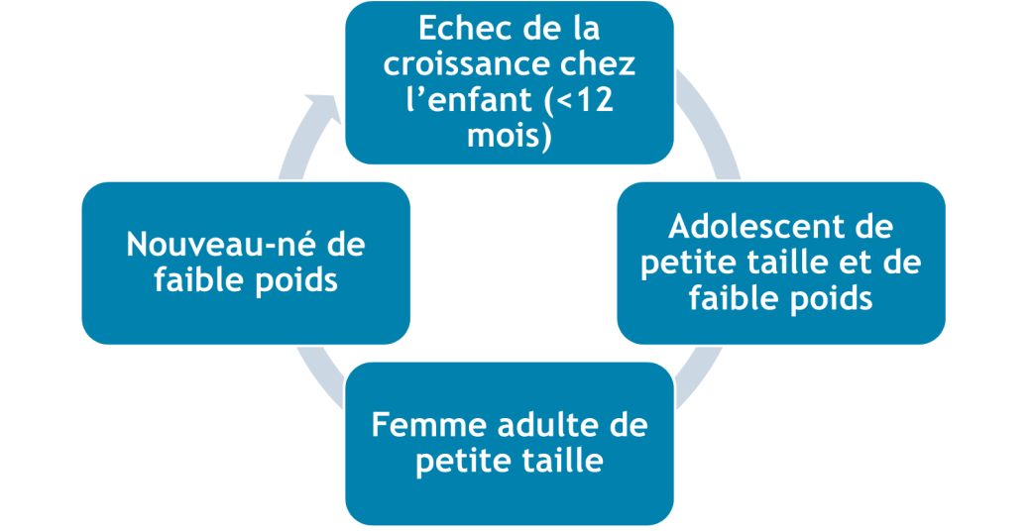
Manifestation de malnutrition

Slide 18
Les applications de la Biotechnologie pour lutter contre la malnutrition.

Slide 19
●La sécurité alimentaire:
La sécurité alimentaire existe lorsque tous les êtres humains ont, à tout moment, un accès physique et économique à une nourriture suffisante, saine et nutritive leur permettant de satisfaire leurs besoins énergétiques et leurs préférences alimentaires pour mener une vie saine et active.
La sécurité alimentaire est de plus menacée a cause de:
Population humaine en évolution
Limitation des surfaces agricoles.
Devant une telle situation, la recherche de nouvelles solutions pour assurer
Et garantir la S-A demeure l’une des principales préoccupations mondiales.
Donc l̛ applicatione la Biotechnologie pour lutter contre la faim

Slide 20
●Le génie génétique a certainement le pouvoir d’aider à accroître la production et la productivité dans l’agriculture, la foresterie et les pêches.
●Plantes et culture des tissus végétaux
Les plantes, en plus de leur rôle-clé dans la production d’aliments, sont une source importante de matières premières et de médicaments. En effet, rappelons que 25 % des médicaments actuels sont d’origine végétale.
D’autre part, la culture d’organismes végétaux unicellulaires pour la production de biomasse ou l’extraction de produits de haute valeur ajoutée est une pratique qui augmente de jour en jour, à mesure que se développe la biologie moléculaire.
Enfin, la reproduction de plantes modifiées, via les techniques de réplication, a déjà été expérimentée avec succès. Cette technologie permet de remédier aux carences, d’améliorer les espèces et de mettre en place une résistance aux fléaux et aux maladies de nombreuses espèces végétales.

Slide 21
●Resistanc eaux attaques des insectes:
Fabriquer par GG des plantes ayant une activité insecticide Ex:
expression par GG de protéines inhibitrices de protéases?
●Resistance à l’infection virale:
Transférer un gène codant une protéine capsidale virale
●Resistance aux herbicides:
10% de la production totale est perdue par les mauvaises
herbes Utilisation des herbicides Les herbicides sont couteux,potentiellement toxiques pour l’environnement,et peuvent tuer aussi bien des cultures que des mauvaises herbes.

Slide 22
●Cultur génétiquement modifiées:
Les cultures génétiquement modifiées (OGM) sont des plantes qui ont été
Modifiées à l’aide de la biotechnologie pour améliorer leur résistance aux
Ravageurs et aux maladies.
En introduisant des gènes d’autres organismes, les cultures OGM peuvent
Produire des niveaux plus élevés de nutriments essentiels tels que des vitamines
Et des minéraux, ce qui peut aider à améliorer la nutrition masculine.
●Protéines végétales :
Les protéines végétales sont une excellente alternative aux protéines animales
Pour ceux qui suivent un régime végétarien ou végétalien.
Cependant, ils manquent souvent de certains acides aminés essentiels qui sont
Importants pour la construction et la réparation musculaires.
La biotechnologie peut être utilisée pour améliorer la qualité des protéines de
Sources végétales telles que le soja et la pois, ce qui en fait une sources
Végétales de protéines plus complète.

Slide 23
●Les acides gras oméga-3
Les acides gras oméga-3 sont des nutriments essentiels qui sont importants pour la santé cardiaque
La fonction cérébrale et le contrôle de l᾿ inflammation. On les trouve couramment dans
les poisson et fruits de mer.
La Biotechnologie peut être utilisée pour développer de nouvelles sources végétales d᾿acides gras
oméga-3, comme les algues et les graines de lin ,qui peuvent offrir les mêmes bienfaits pour
la sante que le poisson sans risque de contamination par le mercure.

Slide 24
Conclusion
Bien que la malnutrition soit un problème sanitaire et social courant, il n᾿ existe pas d᾿accord global sur sa définition, sa propagation ou comment L’identifier et signaler. Quinze définition de la malnutrition ont été examinées de manière critique pour évaluer leur variation. Et allait entre Les desciptions de la dénutrition seule à la dénutrition et la nutrition excessive, mais les horizons de la biotechnologie visent à réduire et à les éliminer.

Slide 25
Merci pour votre attention

Slide 26
Les sources:
Mémoire en vue de l'obtention du Diplôme de Master
Mémoire de Fin d'études (en vue de l'obtention du diplôme de master)
Mémoire(Les produits naturels utilisés comme aliments thérapeutiques dans la prise en charge de la malnutrition au Mali : cas de l'arachide)
Mémoire pour L'obtention du Mestre 2 management et des organisation, option: Management des crises et action humanitaires (M2 MAH).
Mémoire en vue de l'obtentin du diplôme de master en biotechnologie végétale option (biologie et génomique végétale )
Programme de radio rurale (la biotechnologie et la sécurité alimentaire)

